Slide 1
ОСНОВНА ШКОЛА
„ЖАРКО ЗРЕЊАНИН“
СВИ НАШИ УСПЕСИ
2019/2020. ГОДИНА
АКТИВ ПРИРОДНИХ НАУКА

Slide 2
ОЛИВЕРА МАЗИЋ 7- 1
I МЕСТО
ИВАНА РАДУЈКОВ 7-6
II МЕСТО
МИХАИЛО СРЂЕВИЋ7-3
III МЕСТО
ФИЗИКА
ОПШТИНСКО ТАКМИЧЕЊЕ
АЛЕКСАНДАР
ВИДАКОВИЋ 6-4
III МЕСТО
ИВАНА РАКИТА
УРОШ ЈАКОВЉЕВИЋ 6-5
III МЕСТО
А.УТЈЕШАНОВИЋ

Slide 3
ПЛАСМАН НА РЕПУБЛИЧКО
ИВАНА РАДУЈКОВ 7-6
III МЕСТО
ОЛИВЕРА МАЗИЋ 7- 1
III МЕСТО
МИХАИЛО СРЂЕВИЋ 7-3
I МЕСТО
ФИЗИКА
ОКРУЖНО
ТАКМИЧЕЊЕ
АЛЕКСАНДАР
ВИДАКОВИЋ 6-4
III МЕСТО
УРОШ III МЕСТО
ЈАКОВЉЕВИЋ 6-5
ИВАНА РАКИТА
А. УТЈЕШАНОВИЋ

Slide 4
Димитрије Спаић 7-6 II МЕСТО
Селена III МЕСТО Вукша 7-3
Михаило II МЕСТО
Срђевић 7-3
Сергеј Певач 7-3
III МЕСТО
ХЕМИЈА
ОПШТИНСКО ТАКМИЧЕЊЕ
Игор Савуљић 7-6 II МЕСТО
Тамара Рудовић 7-6
III МЕСТО
Д. Салатић
М. Новаковић

Slide 5
ПЛАСМАН
НА ОКРУЖНО
Вукашин Обрадовић
II МЕСТО 8/5
Александар Кендришић
II МЕСТО 8/6
Александра Јанковић
I МЕСТО 8/3
ХЕМИЈА
ОПШТИНСКО
ТАКМИЧЕЊЕ
Константин
Шимић 8/3
III МЕСТО
Јана III МЕСТО
Степанов 8/2
Данијела Салатић

Slide 6
МАРКО МАМУТ 7-6 II МЕСТО
НАЂА II МЕСТО МИЛИКИЋ 7-3
СЕЛЕНА I МЕСТО
СТОЈАНОВИЋ 7-3
МИА ПАЈИЋ 7-3
II МЕСТО
БИОЛОГИЈА
ОПШТИНСКО ТАКМИЧЕЊЕ
СЕЛЕНА ВУКША 7-3 III МЕСТО
СЕРГЕЈ ПЕВАЧ 7-3
III МЕСТО
Драгана М. Чакић

Slide 7
К. Шимић 8/3
II МЕСТО
Маја II МЕСТО Маленчић 8/5
Вукашин I МЕСТО
Обрадовић 8/5
Јана Степанов 8/2
II МЕСТО
БИОЛОГИЈА
ОПШТИНСКО ТАКМИЧЕЊЕ
Тијана Стојановић 8/3
К. Крајишник
8/4
Драгана М. Чакић
Драгана Бечелић

Slide 8
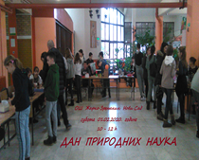
Мирјана
Новаковић
Данијела
Салатић
Ивана Ракита
Ивана Петровић
Дан природних наука
Милица
Петковић
Драгана Бечелић
А. Утјешановић
Драгана М. Чакић

Slide 9
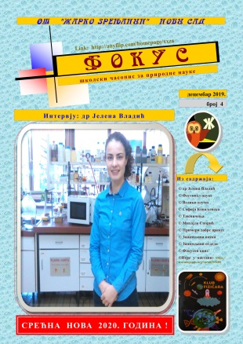
Селена Грковић
8/4
Јана Степанов
8/2
Емилија Каћански 8/5
Е - часопис
ФОКУС
А. Утјешановић

